Slide 1

Untuk para pekerja di bidang perdagangan
Supaya dapat bekerja dengan selamat dan sehat

Slide 2
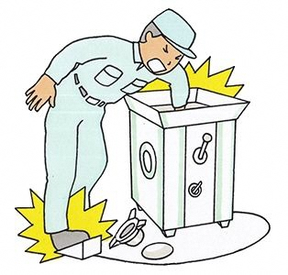
Poin 1 Ada berbagai bahaya di tempat kerja!
[Contoh kasus kecelakaan kerja 1] Terjebak poros ulir mesin!
1. Terjadinya kecelakaan kerja
1) Saya membongkar badan poros ulir untuk membersihkan penggiling daging.
2) Saya memasukkan tangan ke dalam lubang masuk daging dan mencoba mendorongnya.
3) Saya menginjak sakelar kaki, poros ulir berputar dan tangan saya terjebak.
4) Power mesin selalu ON karena saklar rusak.
2. Bekerja secara Tidak Aman
1) Mesin dibersihkan tanpa mematikan pengoperasian mesin daging.
2) Membiarkan sakelar yang rusak tanpa memperbaikinya.
3) Steker listrik tidak dicabut. Hal tersebut tidak diinstruksikan kepada pekerja.
4) Prosedur kerja tidak dijelaskan.
5) Pendidikan keselamatan kerja tidak cukup.
6) Tidak ada pengkajian risiko.
3. Supaya dapat Bekerja dengan Aman
1) Pahami bahwa ada berbagai bahaya di tempat kerja, termasuk mesin makanan.
2) Selalu hentikan mesin saat membersihkan atau menyetel mesin (termasuk jika ada masalah).
3) Matikan sakelar atau cabut steker listrik.
4) Selalu patuhi prosedur kerja (alat pengaman, sakelar stop darurat, metode kerja, dan lain-lain).
2

Slide 3
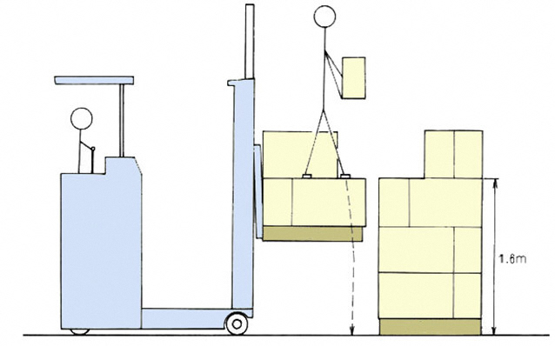
[Contoh kasus kecelakaan kerja 2] Jatuh saat memuat barang ke forklift!
1. Terjadinya kecelakaan kerja
1) A mengemudi forklift bertenaga baterai (beban maksimum 1,2 ton) dan B yang melakukan pemuatan
2) Untuk memuat barang pada palet di atas garpu, B naik ke atas barang di palet dan memuatnya ke palet begitu saja.
3) Ketika meletakkan satu kaki di kotak di atas palet untuk memuat produk ke palet, pijakan B bergoyang dan B jatuh sambil membawa barang.
Ｂ
Ａ
Korban C
Pengemudi B
Forklift bertenaga baterai (beban maksimum 1,2 ton)
Palet
Melayang jatuh
Lantai
Palet
2. Bekerja secara Tidak Aman
1) Orang yang tidak berkualifikasi mengemudikan forklift.
2) Menggunakan forklift untuk menaikkan dan menurunkan orang, serta bekerja di atas palet yang tidak stabil.
3) Tidak ada pemimpin kerja untuk pengoperasian forklift.
3. Supaya dapat Bekerja dengan Aman
1) Pekerjaan ini memerlukan kualifikasi dan orang yang tidak berkualifikasi tidak boleh melakukannya.
2) Pengoperasian forklift dilakukan sesuai dengan rencana kerja yang dibuat oleh pemimpin kerja.
3) Forklift tidak boleh digunakan di luar tujuan pemakaian, seperti menaikkan dan menurunkan orang.

Slide 4
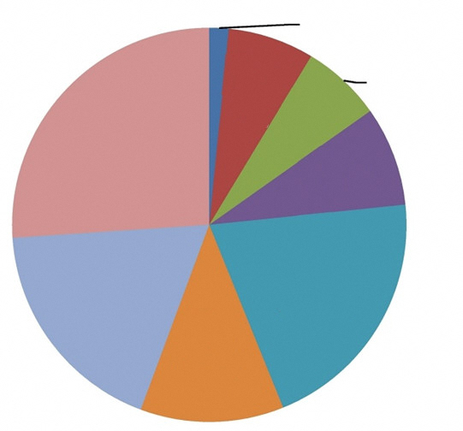
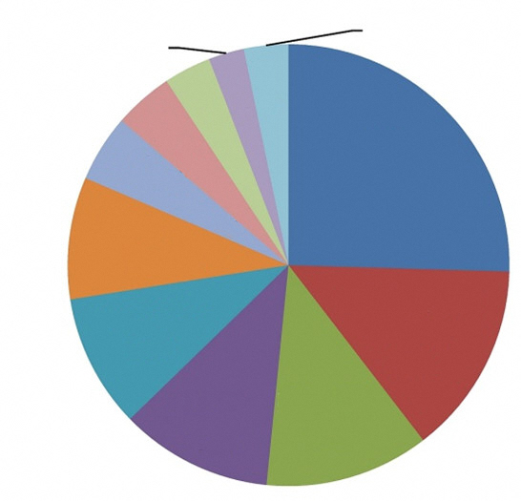
Kecelakaan Korban Jiwa Berdasarkan Lama Pengalaman (Bidang Perdagangan) 2015
[Tren Kecelakaan Kerja]
1. Kecelakaan kerja sering terjadi pada tenaga kerja tidak terampil (kurang dari 3 tahun)!
1) Sebanyak 24% memiliki pengalaman kurang dari 1 tahun sehingga perlu diwaspadai
2) Sebanyak 42% memiliki pengalaman kurang dari 3 tahun.
Kurang dari 1 bulan 2%
Lebih dari 1 bulan dan kurang dari 3 bulan
7%
Lebih dari
3 bulan dan kurang dari setengah tahun
7%
Lebih dari
10 tahun
26%
Lebih dari setengah tahun dan kurang dari 1 tahun
8%
Kecelakaan Kerja Berdasarkan Kecelakaan oleh Tenaga Kerja Tidak Terampil (Bidang Perdagangan) 2015
Lebih dari 5 tahun dan kurang dari 10 tahun
18%
Lebih dari 1 tahun dan kurang dari
3 tahun
20%
Lebih dari
3 tahun dan kurang dari
5 tahun
12%
Bersentuhan dengan benda bersuhu tinggi dan suhu rendah
3%
Lain-lain
3%
[Tren Kecelakaan Kerja pada Tenaga Kerja Tidak Terampil]
2. Kecelakaan jatuh menduduki 25% !
1) Kecelakaan jatuh akibat tergelincir, tersandung dan sebagainya menduduki 1/4 jumlah.
2) Sakit pinggang karena gerakan memaksakan diri seperti mengangkat barang berat mencapai 14%.
3) Jatuh akibat mengeluarkan barang memakai tangga mencapai 12%.
Terbentur
4%
Barang melayang jatuh, jatuh dari atas
5%
Benturan
4%
Jatuh
25%
Terjepit dan terjebak
9%
Reaksi gerakan dan gerakan yang memaksakan diri
14%
Luka potong dan luka lecet
10%
Melayang jatuh dan jatuh dari ketinggian
12%
Kecelakaan lalu lintas
11%
4

Slide 5
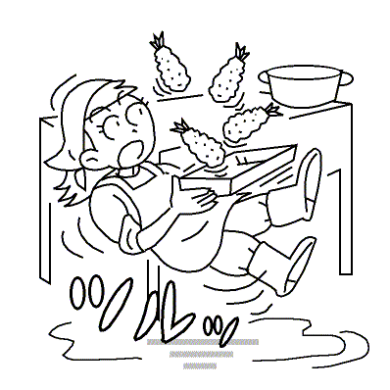
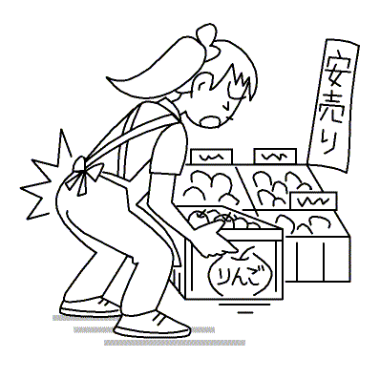
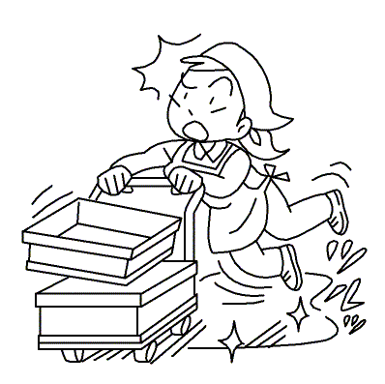
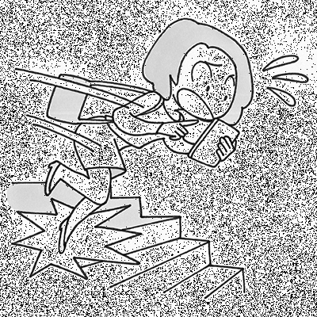
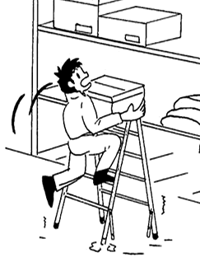
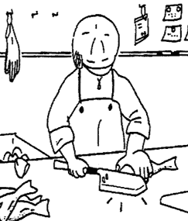
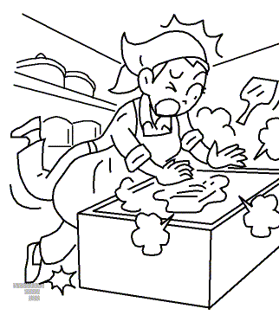
Poin 2 Sadari bahaya dengan "kemungkinan"
"Kemungkinan" pada orang
(1)
(3)
Orang
 terpeleset
 tersandung
 sakit pinggang
 jatuh dari ketinggian
 jatuh terguling
 terpotong
 luka bakar
 tersengat listrik
 keracunan gas
 kehabisan oksigen
 keracunan
(2)
kemungkinan
(5)
(4)
(6)
(7)
5

Slide 6
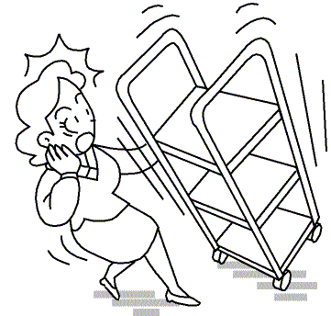
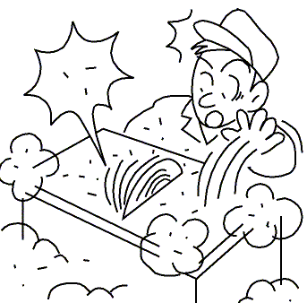
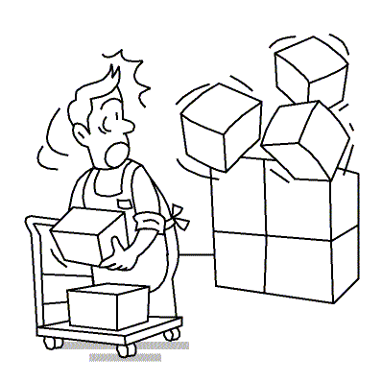
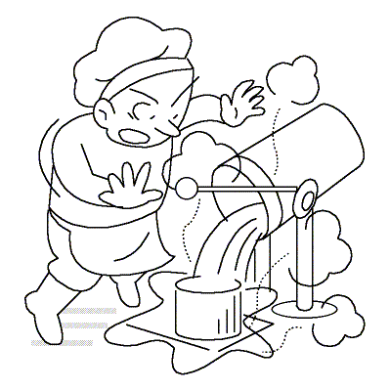
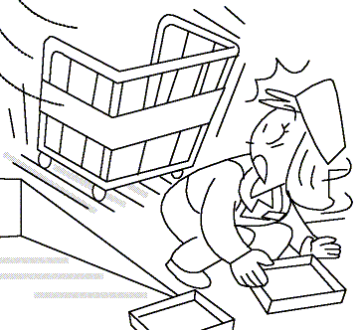
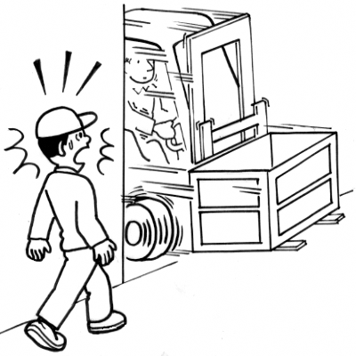
"Kemungkinan" pada barang
(2)
(1)
Barang
 bergerak
 berputar
 melayang
 jatuh dari ketinggian
 terlepas
 terbakar
 roboh
 runtuh
 meledak
 bocor
(3)
kemungkinan
(4)
(5)
(6)
6

Slide 7
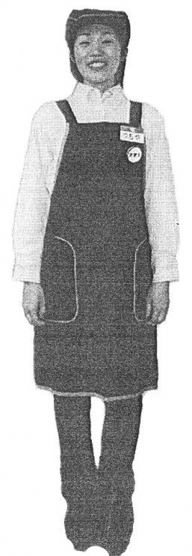
Poin 3 Bekerja dengan aman dimulai dari berpakaian secara benar!
◆ Menyadari berhadapan dengan pelanggan.
◆ Selain untuk keselamatan,penampilan secara benar itu penting.
◆ Ketika mengelola makanan, kebersihan itu sangat penting.
1. Kepala 1) Poni jangan menyentuh alis
2) Rambut panjang harus diikat
3) Rambut berwarna alami
4) Rias wajah tidak mencolok
2. Kemeja: 1) Kancing dipasang seluruhnya
2) Bagian bawah kemeja tidak dimasukkan ke dalam celana
3) Bagian lengan pada prinsipnya tidak digulung
3. Celemek 1) Pasang papan nama di dada kiri
2) Jangan memuntir tali pundak
3) Jangan menaruh barang terlalu banyak di saku
4. Celana : Panjang celana tidak mengenai lantai.
5. Sepatu : 1) Tumit : tidak diinjak.
2) Hindari warna mencolok dengan menggunakan warna putih, hitam, coklat, dan sebagainya.
7

Slide 8
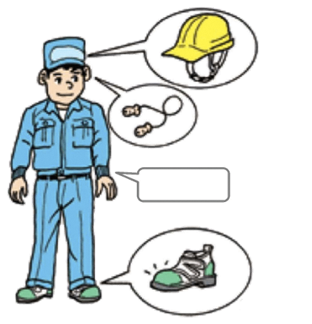
(Bekerja dengan aman dimulai dari berpakaian secara benar!)
(Pakaian ketika ada pekerjaan seperti pengolahan dengan mesin dan pengoperasian forklift)
 Waktu bekerja, pakailah pakaian yang aman, yang telah ditetapkan.
 Pakaian kerja harus pas pada tubuh dan ringan.
 Untuk lengan panjang,pasang kancing ujung lengan dan bagian bawah baju dimasukkan ke dalam celana.
 Pisau, obeng, bor atau bolpoin jangan dimasukkan ke dalam saku.
 Jangan mengalungkan handuk atau lap pada leher dan jangan menggunakan yang kemungkinan tergulung mesin, seperti syal dan dasi.
[Topi pelindung dikenakan dengan benar]
 Periksa tali dagu, kelonggaran dan kemiringannya
 Periksa apakah sudah usang dan ada kerusakan
 Pada dasarnya untuk melindungi waktu jatuh
Topi pelindung
Penyumbat telinga
Memasang kancing lengan baju
Sepatu safety
8

Slide 9
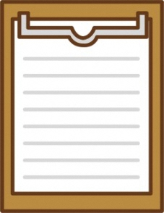
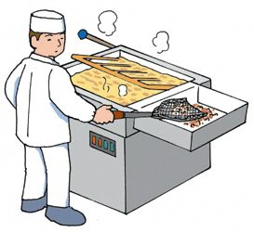
Poin 4 Patuhi prosedur kerja yang telah ditetapkan!
 Ada banyak risiko yang tidak terduga di tempat kerja.
 Prosedur kerja yang ditetapkan di tempat kerja adalah aturan untuk bekerja secara efisien dengan selamat dan sehat.
 Lindungi diri sendiri dengan mematuhi prosedur kerja
Manual prosedur kerja
◆ Mematuhi dengan baik prosedur kerja (standar kerja) yang telah ditetapkan.
◆ Menguasai prosedur kerja yang ditunjukkan pada manual prosedur kerja
dengan berlatih berulang kali.
◆ Memahami hal yang harus dilakukan dan hal yang tidak boleh dilakukan untuk keselamatan.
◆ Jika prosedur kerja tidak dipahami, selalu dipastikan oleh penanggung jawab dan jangan dibiarkan tetap seperti itu.
◆ Waspadai cedera akibat merasa sudah terbiasadan jangan menganggap ringan kerja atau memaksakan diri.
[Hal-hal yang perlu diperhatikan untuk keselamatan penggunaan penggorengan]
1) Pada prinsipnya, jangan mengangkat pemanas saat ada minyak. (Akan terluka bakar parah jika pemanas jatuh dan minyak muncrat)
2) Jangan mengangkat pemanas dalam keadaan listrik hidup. Matikan listriknya. (Mencegah kebakaran)
3) Mematuhi volume minyak (Mencegah kebakaran)
9

Slide 10
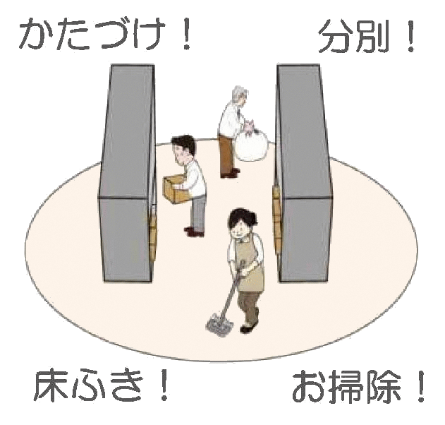
Poin 5 Tingkatkan keselamatan dengan meningkatkan 4S dan 5S!
◆ Seiri (Ringkas) Memilah barang yang diperlukan dan tidak diperlukan. Buang barang yang tidak diperlukan.
→ Meningkatkan efisiensi kerja dan mengurangi risiko jatuh.
◆ Seiton (Rapi) Meletakan barang yang diperlukan supaya mudah digunakan dan mudah dimengerti tempatnya.
→ Menghemat waktu dan meningkatkan kualitas.
◆ Seiketsu (Rawat) Menjaga kebersihan pribadi.
→ Meningkatkan kualitas produk, mencegah keracunan makanan dan mencegah tercampurnya benda asing.
◆ Seiso (Resik) Membersihkan kotoran dan sampah dari peralatan, mesin dan tempat kerja.
→ Memelihara fungsi mesin dan peralatan dan mengurangi risiko kecelakaan jatuh.
◆ Shukan (Kebiasaan) Mematuhi dengan baik hal yang telah ditetapkan.
→ Dengan melakukan berulang kali, kita dapat bekerja dengan aman dan higienis secara alami tanpa disadari.
Bergerak mubazir jika ada barang yang tidak diperlukan
Waktu mubazir jika penyimpanan barang tidak baik
Rapikan!
Pilah!
Jika pelaksanaan 4S tidak baik
PenKecelakaan kerja
urunan efisiensi
Jika tidak bersih, produk gagal dan hilang kepercayaan
Jika tidak dibersihkan, ada kerusakan mesin dan risiko jatuh
Lap lantai!
Bersihkan!
10

Slide 11
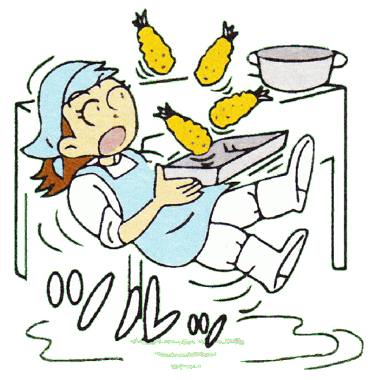
Poin 6 Mari kita bersama bekerja dengan aman dan membuat tempat kerja menjadi aman!
Mari kita benar-benar melakukan langkah-langkah untuk mencegah kecelakaan seperti "jatuh", "sakit pinggang", "melayang jatuh dan jatuh dari ketinggian", "luka potong, luka lecet", "terjepit, terjebak" dan "sengatan panas". Berikut ini akan diperkenalkan kasus hampir mengalami kecelakaan sebagai contoh kasus kecelakaan.
(1) Poin pencegahan kecelakaan "jatuh"
○ Lantai selalu aman dengan Seiri (ringkas), Seiton (rapi), Seiso (resik) dan Seiketsu (rawat)!
・Mengelap bersih lantai basah (hati-hati terhadap lantai basah saat membersihkan)
・Barang yang tidak diperlukan dapat menjadi penyebab "tersandung"
○ Mari gunakan "troli" untuk barang yang besar dan berat!
Jika tidak dapat menggunakan troli, angkutlah barang berdua atau bagi untuk diangkut beberapa kali
○ Jangan membawa barang waktu berpindah tempat!
Berpindah tempat sambil membawa barang akan
menyebabkan meningkatnya risiko "jatuh".
○ Penerangan jalan harus cukup!
Mari kita laksanakan poin-poin keselamatan berikut ini sehubungan dengan kecelakaan kerja di industri manufaktur.
11

Slide 12
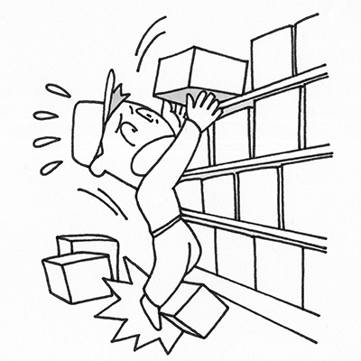
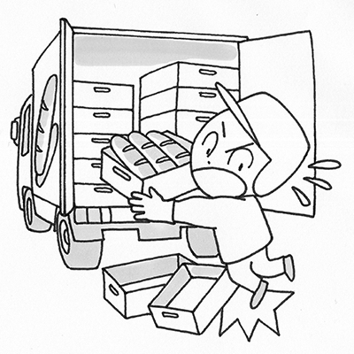
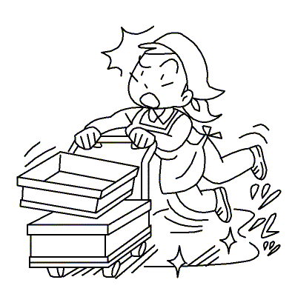
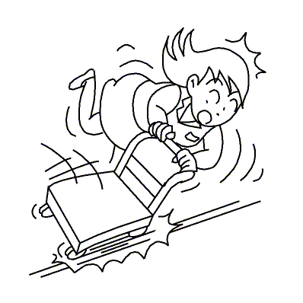
[Contoh Kasus Jatuh]
○ Contoh kasus (1) -1 Ketika mencoba menurunkan kotak produk di bagian atas rak penyimpanan di gudang, saya tersandung kotak yang dibiarkan di dekat kaki saya dan saya jatuh sambil memegang kotak.
○ Contoh kasus (1) -2 Ketika membawa baki berisi roti dengan kedua tangan dari pabrik roti menuju tempat parkir untuk pekerjaan pemuatan, saya tidak sadar ada baki kosong yang diletakkan dekat kaki sehingga saya tersandung dan jatuh.
○ Contoh kasus(1) -3 Ketika mengangkut baki sekitar pukul 1 pagi, saya terpeleset dan jatuh karena permukaan jalan membeku.
○ Contoh kasus (1) -4 Ketika berjalan sambil mendorong troli setelah mengirim produk, troli berhenti mendadak karena rodanya jatuh ke selokan, sehingga saya terangkat dan jatuh.

Slide 13
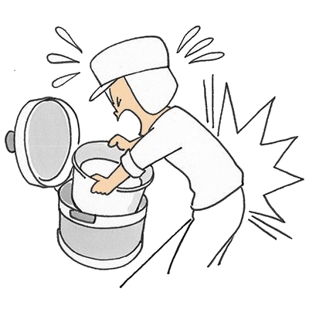
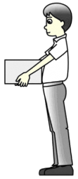
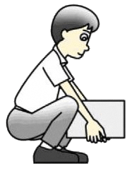
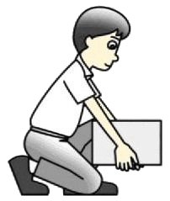
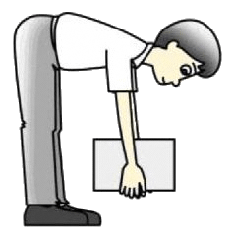
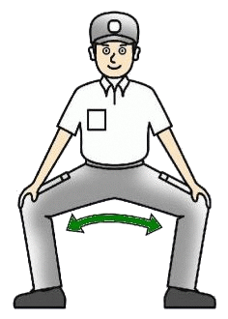
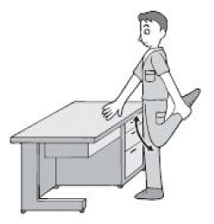
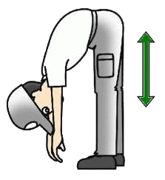
(2) Poin pencegahan kecelakaan "sakit pinggang"
■ Sikap tubuh dan gerakan waktu bekerja (menangani
barang berat)
■ Senam pencegahan sakit pinggang
Mari melakukan senam pencegahan
sakit pinggang yang terfokus pada
peregangan.
 Dekatkan tubuh sedekat mungkin pada barang yang berat dan rendahkan titik berat
 [Saat mengangkat benda berat]
1) Majukan sedikit satu kaki dan tekuk lutut.
2) Turunkan pinggang untuk membawa barang berat.
3) Berdirilah dengan meluruskan lutut.
* Atur pernapasan Anda dan tekan perut.
 [Bergerak dengan membawa barang berat]
Memperpendek jarak perjalanan dan menghindari naik turun tangga dengan tenaga manusia.
Sikap tubuh yang baik
Sikap tubuh yang tidak baik
13

Slide 14
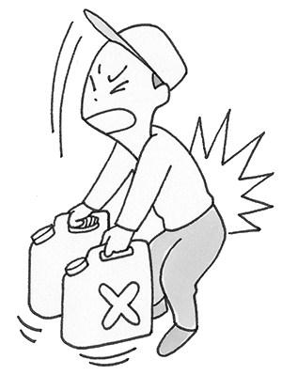
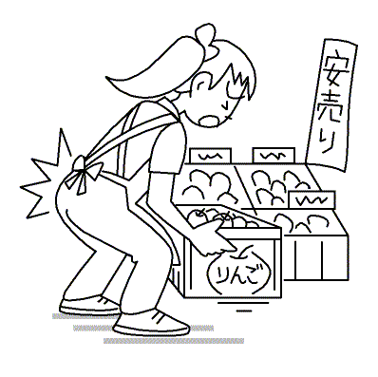
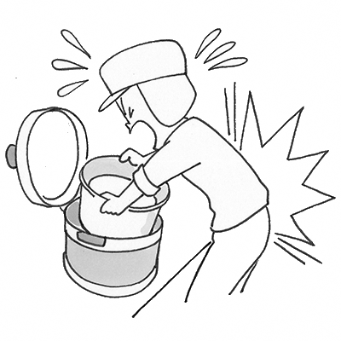
[Contoh sakit pinggang]
■Contoh kasus (2) -1 Ketika saya mencoba mengangkat sekaligus tangki plastik berisi minyak tanah (berisi 18 liter) masing-masing 1 tangki di tangan kiri dan kanan di tangga curam menuju pintu masuk tempat tujuan pengiriman, pinggang saya keseleo.
■Contoh kasus (2) -2 Ketika saya mencoba mengangkat kotak berisi apel waktu menjual buah-buahan dan sayuran di depan supermarket, pinggang saya keseleo.
■ Kasus (2) -3 Ketika mengangkat panci rice cooker (berisi sekitar 8 kg beras yang sudah dicuci) dengan kedua tangan untuk memasangnya pada rice cooker di dapur, saya merasa sangat nyeri di pinggang.
14

Slide 15
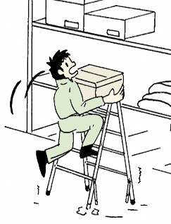
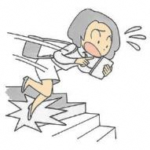
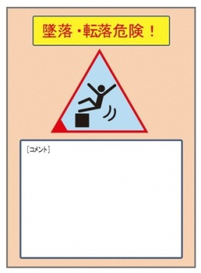
(3) Poin pencegahan kecelakaan "melayang jatuh dan
jatuh dari ketinggian"
○ Gunakan tangga lipat dengan benar!
 Ketika mencoba mengeluarkan produk dari rak menggunakan
tangga lipat, jatuh bersama tangga lipat yang tidak stabil.
 Kunci tangga lipat yang terbuka dan pekerjaan dilakukan 2 orang
ketika memegang produk dengan kedua tangan.
○ Saat naik turun tangga, pastikan memegang
pegangan dan naik turun dengan perlahan!
 Bergerak sambil membawa benda atau sambil melihat
smartphone sangat berisiko jatuh dari ketinggian.
 Biasakan naik dan turun dengan aman.
○ Jangan bekerja dan berjalan di tepi peron!
 Waktu memindahkan troli kandang, ada kemungkinan
melayang jatuh dari tepi.
 Sebisanya, jangan mendekati tepi.
 Troli kandang dapat jatuh dari peron atau truk waktu
menurunkan muatan.
⇒ Tertindih waktu akan menahannya
⇒ Lari tanpa menahannya.
Bahaya melayang jatuh dan jatuh dari ketinggian!
Lihat kaki, jangan lihat smartphone!
15

Slide 16
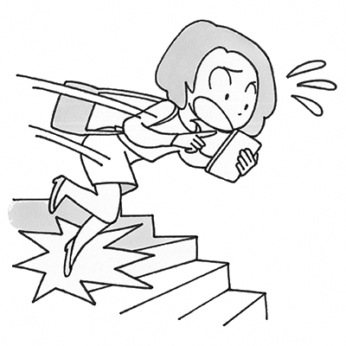
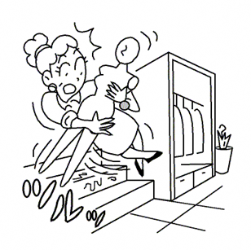
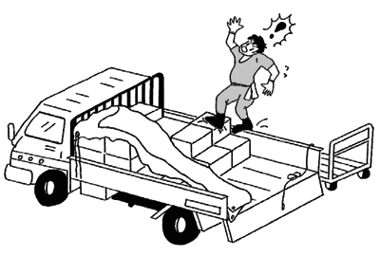
[Contoh Kasus Melayang Jatuh dan Jatuh dari Ketinggian]
○ Contoh (3) -1 Ketika akan bekerja, saya turun ke ruang ganti di lantai 1 menggunakan tangga untuk karyawan di dalam toko, tetapi karena saya mengoperasikan smartphone, pijakan saya meleset dari tangga dan saya jatuh.
○ Contoh kasus (3) -2 Ketika saya menuruni tangga di dalam toko sambil membawa manekin sekitar pukul 1:00 siang, kaki saya terpeleset dari tangga karena tangga basah akibat hujan dan saya jatuh ke bawah tangga.
○ Contoh kasus (3) -3 Setelah memuat 25 buah bahan lapisan dasar kotak kardus (1 buah 15 kg) ke dalam truk, saya mulai memasang terpal penutup. Setelah mengikat terpal di bagian kiri dan akan menutupi seluruh permukaan dengan terpal, waktu bergerak dari barang dan tutup bak samping di bagian kanan, kaki saya goyah dan saya jatuh terguling.

Slide 17
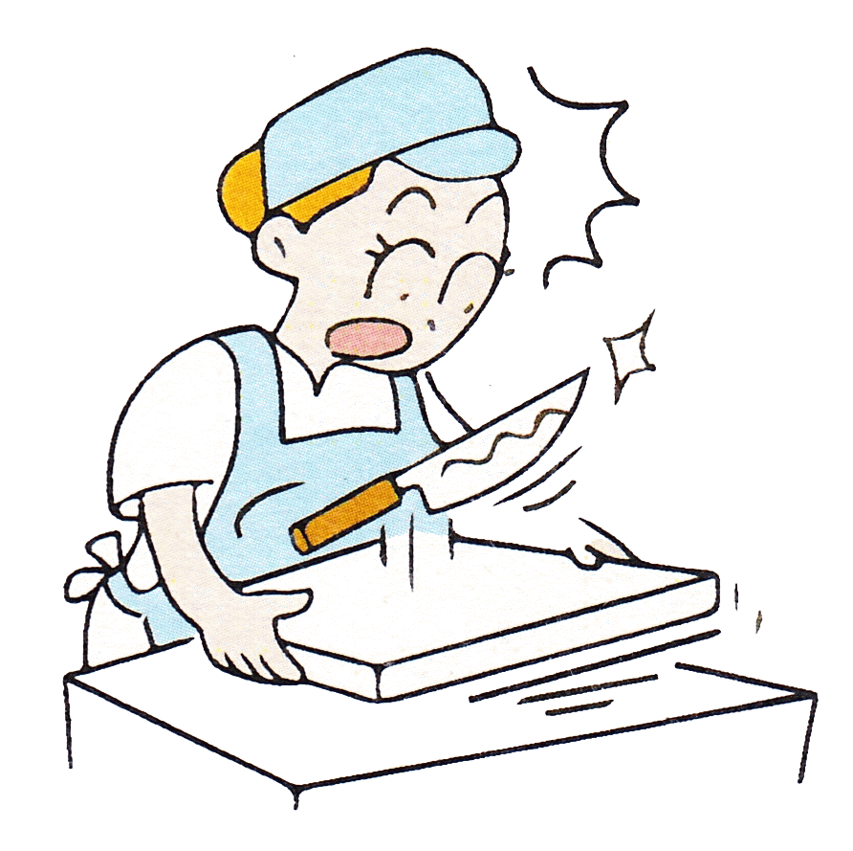
(4) Poin pencegahan kecelakaan "luka potong dan luka lecet"
○ Selalu matikan dulu mesin jika akan membersihkan pisau mesin pemotong!
Membersihkan bagian bilah pisau sambil mesin tetap dioperasikan akan menyebabkan kecelakaan cedera serius karena terjebak.
○ Saat bekerja dengan mesin yang telah dimatikan, mencegah mesin beroperasi tanpa sengaja!
・Ada kemungkinan sakelar dihidupkan oleh pekerja lain tanpa sepengetahuan kita.
・Pasang keterangan sedang operasi!
○ Apabila menggunakan pisau, cara dan tempat
penyimpanannya harus aman!
・Mematuhi dengan baik 4S (Seiri (ringkas),
Seiton (rapi), Seiso (resik) dan Seiketsu (rawat))
・Bereskan dengan baik pisau yang selesai dipakai.

Slide 18
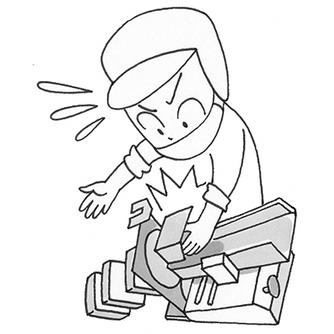
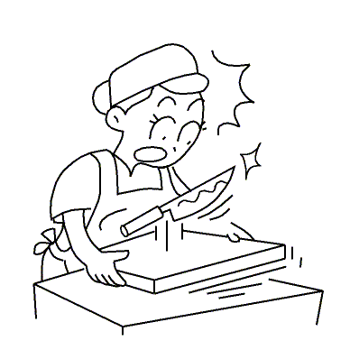
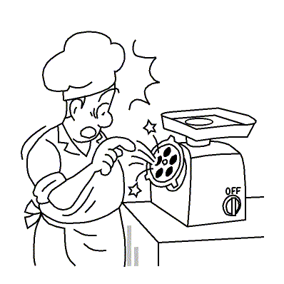
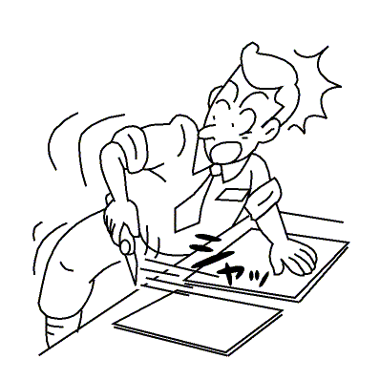
[Contoh Kasus Luka Potong dan Luka Lecet]
○ Contoh kasus (4) -1 Saat saya mengiris roti di meja kerja pabrik roti, jari-jari saya menyentuh bilah pengiris karena roti diiris sambil menekan roti dengan tangan.
○ Contoh kasus (4) -2 Talenan menempel di meja kerja dan tidak dapat dilepas waktu membuat topping untuk sushi pada sekitar pukul 10 pagi. Waktu saya menarik lepas talenan dengan tenaga, pisau yang diletakkan di talenan terpental dan tangan hampir terpotong.
○ Contoh kasus (4) -3 Setelah menyelesaikan operasi pengolahan daging dengan mesin penggilingan daging, listrik dimatikan untuk mencuci mesin. Ketika tangan saya mendekati bagian pemotong dari lubang keluar daging cincang, jari saya menyentuh pemotong yang masih berputar perlahan.
○ Contoh kasus (4) -4 Ketika saya memotong lapisan bawah kardus dengan pisau cutter untuk digunakan memajang produk, saya hampir melukai paha kanan.

Slide 19
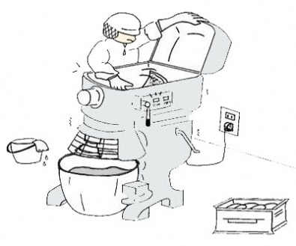
(5) Poin pencegahan kecelakaan "terjepit dan terjebak“
○ Matikan dulu mesin jika akan membersihkan atau memperbaiki mesin!
Membersihkan mesin sambil mesin tetap dioperasikan akan menyebabkan kecelakaan cedera serius karena terjebak poros ulir atau bilah pisau yang berputar.
○ Saat bekerja dengan mesin yang telah dimatikan, mencegah mesin beroperasi tanpa sengaja!
Dengan memasang keterangan sedang dibersihkan atau diperbaiki, penyimpanan sakelar start oleh operator akan mencegah mesin dihidupkan tanpa disengaja.
○ Pagar dan alat pengaman tidak mematikan
fungsi mesin!
Mari menjaga fungsi mesin tetap efektif melalui
inspeksi dan pemeliharaan.

Slide 20



[Contoh Kasus Terjepit dan Terjebak]
○ Contoh kasus (4) -1 Pada pengolahan daging, saya mematikan sakelar untuk membersihkan potongan daging yang menempel pada mixer karena akan mengubah jenis daging, tetapi tangan saya terjebak karena mixer masih bergerak.
○ Contoh kasus (4) -2 Setelah berbicara sambil berdiri di sisi kiri forklift di gudang dengan pengemudi forklift untuk inspeksi mutu, ketika forklift berputar ke kanan dan mulai bergerak, saya terjepit di antara bagian kiri belakang forklift dan dinding gudang.
○ Contoh kasus (4) -3 Saat akan mengubah arah troli palet yang memuat produk waktu pekerjaan pemilahan produk yang akan dikirim ke pusat distribusi, kaki saya terjepit oleh roda yang berputar.

Slide 21

(Referensi) Poin pencegahan kecelakaan "tersengat panas"
(Referensi) Poin pencegahan kecelakaan "tersengat panas"
Tempat kerja yang panas dan lembap memiliki risiko "tersengat panas".
○ Mari mencegah tersengat panas!
 Waspadai perubahan kondisi fisik seperti kurang tidur. Perhatikan
juga orang di sekitar kita
 Pakailah pakaian yang tembus udara, menyerap kelembaban, dan cepat kering
 Sering beristirahat sejenak dan minum air
○ Jika ada gejala-gejala berikut, ada kemungkinan "tersengat panas"!
 Pusing, pusing berkunang-kunang ketika bangkit berdiri, kesemutan pada lengan dan kaki, kram otot, tidak enak badan
 Sakit kepala, mual, muntah, lelah, lesu dan tidak bersemangat, merasa berbeda dari biasanya
 Menjawab dengan aneh, kehilangan kesadaran, kram, badan panas (parah)
○ Hubungi penanggung jawab dan ambil tindakan selanjutnya!
 Evakuasi ke tempat yang dingin
 Longgarkan pakaian dan dinginkan tubuh (terutama di sekitar leher, ketiak, dan selangkangan kaki)
 Menyediakan air, garam dan cairan rehidrasi oral (glukosa dan garam terlarut dalam air)
Jika tidak dapat minum air sendiri atau tidak sadarkan diri, segera panggil ambulans!

Slide 22
Poin 7 Jika terjadi situasi tidak normal atau kecelakaan kerja!
(1) Jika "situasi tidak normal" terjadi
1) Jika menemukan sesuatu yang tidak normal, pastikan dulu apa yang terjadi.
2) Beritahukan dengan suara keras kepada penanggung jawab dan rekan kerja yang ada di sekitar Anda.
3) Hentikan mesin dengan tombol berhenti darurat jika perlu.
4) Di bawah arahan penanggung jawab, lakukan tindakan yang sesuai bekerjasama dengan rekan kerja.
5) Jangan bertindak lancang sendirian.
Ada bau aneh
[Beritahukan! ]
Jika kondisi mesin tidak seperti biasanya, segera beritahu orang-orang di sekitar Anda, seperti leader!
Tuasnya kendor
Ada bunyi aneh
Lampu merah menyala
Lampu biru padam
Lampu berkedip
Saat disentuh
terasa panas
Tidak ada ○ ○

Slide 23

(2) Jika "kecelakaan kerja" terjadi
 Kemungkinan terjadinya kecelakaan kerja tidak bisa dihilangkan!
 Lakukan latihan untuk penanggulangan waktu darurat dan waktu musibah secara berkala!
 Jika kecelakaan kerja terjadi, ambil tindakan selanjutnya!
Penanggulangan waktu terjadi kecelakaan kerja (contoh)
Kecelakaan kerja terjadi
Pertama-tama, tenang!
 Jangan membuat bencana kedua dengan bergegas berlari
 Beritahu dengan suara keras
Bantu para korban!
Hubungi atasan (penanggung jawab)!
 Jika ada instruksi dari penanggung jawab, beri bantuan, dll.
(Pengangkutan korban ke rumah sakit, dsb.)
Tindakan di lapangan

Slide 24

Bekerjalah dengan aman
24

